Slide 1



x

Slide 2
1. 데이터베이스 기초

Slide 3
DB 섹션 개요

Slide 4
학습목표🎓
DB, DBMS의 기본 개념 이해
MySQL 데이터베이스 설계 및 활용 능력 배양
파이썬과 MySQL 연동을 통한 개발 역량 배양

Slide 5


커리큘럼
과정
데이터베이스 이론 이해
MySQL 학습과 문제풀이
파이썬을 통한 DB 연동
미니 프로젝트
※ 커리큘럼은 상황에 따라서 변동될 수 있습니다.

Slide 6
데이터 베이스

Slide 7
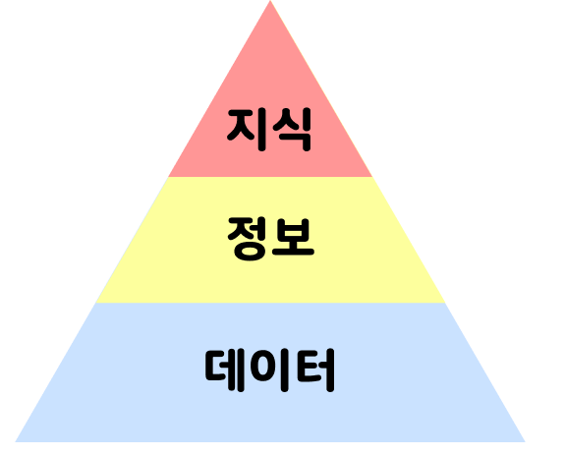
데이터, 정보, 지식
💡데이터가 모이면 정보가 되고, 정보가 모이면 지식이 된다!
데이터 (data)
관찰의 결과로 나타난 정량적 혹은 정성적인 값
정보 (information)
유의미하게 가공한 데이터
지식 (knowledge)
가치 있는 정보
🔎 정량적 : 양을 헤아려 나타내는 수치
🔎 정성적 : 속성이나 품질을 파악하는 수치

Slide 8

데이터, 정보, 지식
📌 Ex) 음료수
데이터(data)
콜라 칼로리 37kcal
제로 콜라 칼로리 0kcal
정보(information)
제로 콜라의 칼로리가 콜라보다 낮다
지식(knowledge)
체중 감량을 위해서는 제로 콜라를 마시는 것이 좋다

Slide 9
데이터베이스
💡 여러 사람에 의해 공유되어 사용될 목적으로 통합하여 관리되는 데이터의 집합
✅ 다량의 데이터를 효율적으로 저장, 검색, 수정, 삭제할 수 있도록 설계된 구조
Notes:
대학생 데이터는 학사 데이터베이스에, 신용카드 데이터는 은행 데이터베이스에

Slide 10
데이터베이스 정의
1️⃣ 통합된 데이터(integrated data)
데이터베이스는 중복을 최소화하고 정합성을 유지하도록 데이터를 통합하여 저장함
2️⃣ 저장된 데이터(stored data)
데이터베이스는 컴퓨터의 저장장치(디스크, SSD 등)에 물리적으로 저장되는 데이터를 의미
🔎 정합성 : 데이터가 논리적으로 일관성을 유지하고, 신뢰할 수 있는 상태
Notes:
그렇구나~

Slide 11
데이터베이스 정의
3️⃣ 운영 데이터(operational data)
기업이나 조직의 업무 수행을 위해 생성 및 사용되는 실시간 데이터
4️⃣ 공용 데이터(shared data)
하나의 데이터베이스를 여러 사용자가 공유하여 사용할 수 있는 데이터
🚀데이터베이스는 각 조직에서 사용하는
데이터를 통합하고 공유할 목적으로 구축!!!

Slide 12
데이터베이스 특징
1️⃣ 실시간 접근성(real time accessibility)
데이터는 사용자가 필요할 때 즉시 접근하여 사용할 수 있어야 함
2️⃣ 계속적인 변화(continuous change)
데이터는 지속적으로 변경되고 갱신되며, 최신 상태를 유지해야 함
Notes:
실시간 접근성: 1일에 요청한 데이터에 대한 결과를 3일에 전송하는 것이 아니라, 1일 0시 0분에 요청한 데이터는 그 순간에 실제 데이터를 서비스 해야함.

Slide 13
데이터베이스 특징
3️⃣ 동시 공유(concurrent sharing)
데이터베이스는 여러 사용자가 동시에 같은 데이터를 공유하고 사용할 수 있어야 함
4️⃣ 내용에 따른 참조(reference by content)
데이터는 고유한 값(내용)으로 식별되며, 위치가 아닌 값에 따라 참조됨.

Slide 14
파일에 데이터를 저장하면 되는데
왜 데이터베이스를 사용할까?
Notes:
가장 중요한 내용!

Slide 15


파일 시스템 vs 데이터베이스
💡파일 시스템
데이터를 기록하고 여러 사람이 공유하여 사용 가능
ex. Microsoft Excel 프로그램으로 데이터 관리
💡데이터베이스
파일 시스템의 단점을 개선하기 위해 등장
vs

Slide 16
파일 시스템 특징
💡 데이터를 기록하고 여러 사람이 공유하여 사용 가능
📌 파일 시스템의 단점
단점1. 데이터 중복이 생길 수 있다.
단점2. 데이터 공유에 있어서 제한이 존재한다.
단점3. 구현과 유지보수에 시간이 오래 걸린다.

Slide 17
파일 시스템 사례
✅ 고객 구매정보 담긴 파일, 고객의 정보가 담긴 파일이 존재
재무팀 담당
CS팀 담당
고객구매내역.xlsx
고객정보.xlsx
Notes:
고객 구매 정보는 재무팀이 담당
고객 정보는 CS(Customer Service) 팀이 담당

Slide 18

파일 시스템 사례
✅ A 고객이 A’로 개명하여 CS 팀에서 고객 정보를 변경함
재무팀 담당
CS팀 담당
전달❌
고객구매내역.xlsx
고객정보.xlsx
고객 이름 변경!!
A → A’

Slide 19
파일 시스템 사례
✅ 시간이 흘러 재무팀 파일에는 동일인에 대해서 A와 A’ 라는 별도의 고객으로
관리하게 됨.
재무팀 담당
CS팀 담당
전달❌
고객구매내역.xlsx
고객정보.xlsx
A 고객 구매내역
.
.
.
A’ 고객 구매내역
.
.
.
고객 이름 변경!!
A → A’
동일인의 구매 내역

Slide 20
파일 시스템 사례
✅ 관리자 실수로 데이터 중복이 발생한다면 저장공간 낭비
✅ CS 팀에서 고객 정보 변경시 매번 타 부서에게 공유해야 한다면 자원 낭비
재무팀 담당
CS팀 담당
고객구매내역.xlsx
고객정보.xlsx

Slide 21
데이터베이스 특징
📌 데이터 베이스의 장점
장점1. 데이터 일치성 증가
장점2. 데이터 공유 원활
장점3. 의도치 않은 데이터 중복 없음
장점4. 데이터 보안 향상

Slide 22
DBMS
💡 DBMS(데이터베이스 관리 시스템, Database Management System)
데이터베이스를 생성, 관리, 조작 및 공유할 수 있도록 해주는 소프트웨어 시스템
📌 대표적인 DBMS 종류
관계형 DBMS(RDBMS), NoSQL DBMS
DBMS
사용자
데이터베이스

Slide 23
DBMS 언어
💡 SQL(Structured Query Language)
관계형 데이터베이스(RDBMS)에서 데이터를 정의, 조작, 제어하기 위한 표준 언어
🔎 표준 SQL(Standard SQL): 모든 RDBMS에서 공통적으로 사용할 수 있도록 정해진 SQL 표준 규격
📌 SQL의 주요 구성 요소
데이터 정의어 (DDL) : 데이터베이스의 구조(스키마)를 정의하는 명령어
데이터 조작어 (DML) : 테이블의 데이터를 조작하는 명령어
데이터 제어어 (DCL) : 데이터베이스의 접근 권한을 관리하는 명령어

Slide 24





RDBMS
💡 관계형 데이터베이스(Relational Database Management System)
테이블(Table) 기반의 데이터 저장 구조를 사용하는 데이터베이스
📌 RDBMS의 대표적인 시스템
MySQL, PostgreSQL, Oracle Database, Microsoft SQL Server, SQLite

Slide 25
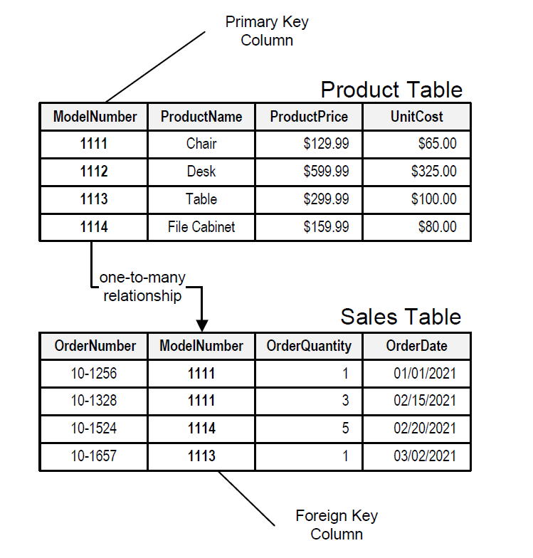
RDBMS
✅ RDBMS의 주요 특징
테이블 기반 저장 : 데이터를 행(Row)과 열(Column)로 구성된 테이블에 저장
SQL 사용 : 표준화된 SQL로 데이터 조작
관계(Relation) 지원 : 여러 테이블 간의 관계를 통해 데이터 조회 가능
ACID 원칙 준수 : 트랜잭션의 안정성과 데이터 정합성을 유지
정해진 스키마 필요 : 데이터 구조를 사전에 정의해야 함
https://www.codecademy.com/resources/docs/general/database/relational-database
🔎 ACID: 트랜잭션의 신뢰성을 보장하기 위한 원칙, 원자성(Atomicity), 일관성(Consistency), 고립성(Isolation), 지속성(Durability)

Slide 26
RDBMS
✅ RDBMS의 장단점
✔️ 장점
데이터 무결성과 정합성이 뛰어남
표준 SQL을 사용하여 데이터 관리가 용이
관계형 모델로 데이터 간 참조가 쉬움
✔️ 단점
- 대용량 데이터 처리에서 성능이 저하될 수 있음
- 확장성이 제한적 (수직 확장 중심)
- 사전 정의된 스키마가 필요하여 유연성이 떨어짐
🔎 데이터 무결성(Data Integrity): 데이터의 정확성, 일관성, 신뢰성을 유지하여 원래의 의미와 상태가 훼손되지 않도록 보장하는 원칙

Slide 27
NoSQL
💡 비관계형 데이터베이스 NoSQL(Not Only SQL)
비정형 또는 반정형 데이터를 저장하기 위해 설계된 데이터베이스 시스템
✅ NoSQL의 주요 특징
✔️ 스키마가 없음→ 데이터 구조가 유연하며, 동적으로 변경 가능
✔️ 수평 확장(Scale-out) 가능 → 서버를 추가하여 성능 확장 가능
✔️ 다양한 데이터 모델 지원 → 문서(Document), 키-값(Key-Value), 그래프(Graph) 등
✔️ 트랜잭션 지원이 제한적 → 일부 NoSQL 시스템은 ACID를 완벽히 지원하지 않음
✔️ 빅데이터 및 실시간 처리에 최적화 → 빠른 데이터 삽입 및 검색 가능
Notes:
정형 데이터: 미리 정해 놓은 형식과 구조에 따라 저장되도록 구성, 고정된 필드에 저장된 데이터
관계형 데이터 베이스의 테이블 형태로 저장
비정형 데이터 : 정의된 구조가 없는 동영상 파일, 오디오 파일, 사진 등 정형화 되지 않은 데이터
형태 없고 연산 안됨
- 데이터 특징 추출하여 반정형, 또는 정형 데이터로 변환하는 전처리 과정 필요
반정형 데이터 : 데이터의 구조 정보를 데이터와 함께 제공하는 파일 형식의 데이터
- 데이터 형식과 구조 변경될 수 있음

Slide 28
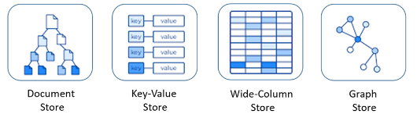
NoSQL
✅ NoSQL의 주요 유형 및 데이터베이스 시스템
유형 | 설명 | 대표적인 NoSQL DB
키-값(Key-Value) 저장소 | 간단한 키(Key)와 값(Value) 쌍으로 데이터를 저장 | Redis, DynamoDB, Riak
문서(Document) 저장소 | JSON, BSON 등 문서 형식으로 데이터 저장 | MongoDB, CouchDB
열(Column-Family) 저장소 | 특정 컬럼 단위로 데이터를 저장하여 빠른 검색 지원 | Cassandra, HBase
그래프(Graph) 저장소 | 노드와 엣지의 관계를 기반으로 데이터 저장 | Neo4j, ArangoDB

Slide 29
NoSQL
✅ NoSQL의 장단점
✔️ 장점
- 데이터 구조가 유연하여 변경이 쉬움
- 수평 확장(Scale-out)이 가능하여 대량의 데이터를 효과적으로 처리
특정한 사용 사례(빅데이터, 실시간 데이터 처리)에 강점
✔️ 단점
- SQL과 같은 표준화된 쿼리 언어가 없음
- 데이터 무결성(Integrity)을 보장하는 기능이 부족할 수 있음
- 관계형 데이터베이스처럼 정형화된 데이터 처리에는 부적합

Slide 30
RDBMS vs NoSQL 비교
비교 항목 | RDBMS (관계형 데이터베이스) | NoSQL 데이터베이스
데이터 모델 | 테이블 기반 (행-열 구조) | 다양한 구조 (키-값, 문서, 그래프, 컬럼 기반 등)
확장성 | 수직 확장(Scale-up) | 수평 확장(Scale-out)
스키마 | 사전 정의된 스키마 필요 | 스키마가 유연하며 동적 변경 가능
쿼리 언어 | 표준 SQL 사용 | SQL이 아닌 다양한 쿼리 방식 사용
트랜잭션 지원 | ACID 원칙 완벽 지원 | 일부만 지원 (CAP 이론 기반)
성능 | 정형 데이터에서 뛰어남 | 비정형 데이터 및 대규모 데이터 처리에 강함
사용 사례 | 금융, ERP, 전자상거래, 전통적인 비즈니스 애플리케이션 | 빅데이터, IoT, SNS, 실시간 데이터 분석
🚀 프로젝트 특성에 따른 적절한 데이터베이스 선택이 중요함
RDBMS는 정형 데이터와 높은 정합성이 필요한 경우에 적합
NoSQL은 대량의 비정형 데이터를 빠르게 처리하고 확장성이 필요한 경우에 적합

Slide 31
퀴즈. 용어 정리하기
( )은(는) 데이터를 입력하기 위해 2차원 표 형태로 표현한 것으로 가로와 세로로 구성되어 있다.
( )은(는) 데이터베이스를 관리하는 소프트웨어를 의미한다.
( )은(는) 사람과 DBMS가 서로 소통하기 위한 언어이다.
Notes:
테이블
DBMS
SQL

Slide 32
ACID

Slide 33
트랜잭션(Transaction)
💡 데이터베이스에서 하나의 작업 단위를 구성하는 연산들의 집합
📌 모든 작업들이 성공적으로 수행되어야 트랜잭션이 성공 된 것
중간에 하나라도 실패하게 되면 트랜잭션도 실패

Slide 34
ACID 원칙
1️⃣ 원자성(Atomicity): 전부 수행되거나 전혀 수행되지 않아야 함 2️⃣ 일관성(Consistency): 트랜잭션 전후의 데이터가 일관된 상태 유지 3️⃣ 격리성(Isolation): 다른 트랜잭션 간 간섭 없이 독립적으로 실행 4️⃣ 지속성(Durability): 완료된 트랜잭션의 결과는 영구히 저장됨

Slide 35
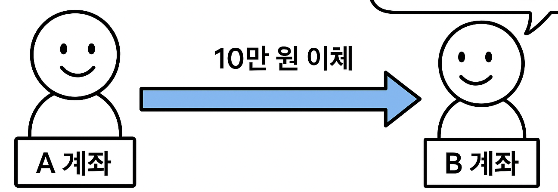
ACID 원칙
✅A 계좌에서 B 계좌로 10만 원 이체하는 트랜잭션을 가정
📌트랜잭션:
A 계좌에서 10만 원을 차감 → 성공
B 계좌에 10만 원을 추가 → 실패
👉 A는 돈을 잃고, B는 돈을 못 받음 → 돈이 사라진다!
Notes:
원자성: 1,2 번이 함께 실행되거나 아예 실행되지 않아야 한다
일관성: 계좌 이체 후 각 계좌의 잔액 합계는 변하지 않아야 한다
격리성: 동시에 여러 계좌 이체 트랜잭션이 실행 중일 때, 각 트랜잭션은 다른 트랜잭션의 데이터에 접근하거나 변경할 수 없다.
지속성: 시스템 장애 또는 전원 이상과 같은 문제가 발생하더라도 트랜잭션에 의한 변경 사항은 손실되지 않아야 한다.

Slide 36
감사합니다

